Slide 2
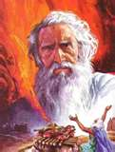
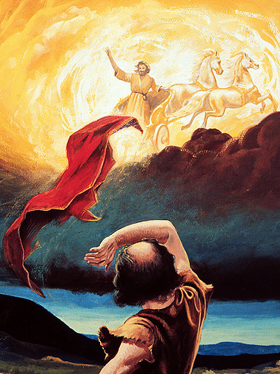
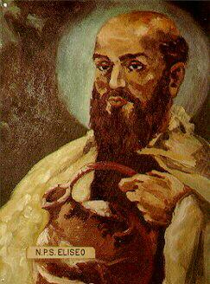
y de
Eliseo
2 REYES
2:12 – 13:20a
La
obra de
Elías
I REYES 17:1 –
2 REYES 2:11

Slide 3
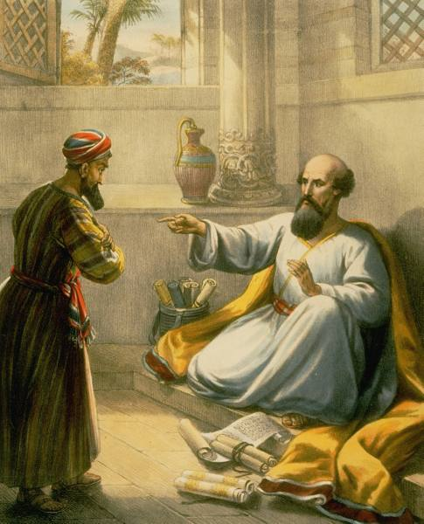
4:11-14 - Y aconteció que un día vino él por allí, y se quedó en aquel aposento, y durmió allí. Entonces dijo a Giezi su criado: Llama a esta Sunamita. Y como él la llamó, pareció ella delante de él. Y dijo él a Giezi: Dile: He aquí tú has estado solícita por nosotros con todo este esmero: ¿qué quieres que haga por ti? ¿Deseas que hable por ti al rey, o al general del ejército?
Y ella respondió: Yo habito en medio de mi pueblo. Y él dijo: ¿Qué pues haremos por ella? Y Giezi respondió: He aquí ella no tiene hijo, y su marido es viejo.

Slide 4
4:15-17 - Dijo entonces: Llámala. Y él la llamó, y ella se paró a la puerta. Y él le dijo: A este tiempo según el tiempo de la vida, abrazarás un hijo. Y ella dijo: No, señor mío, varón de Dios, no hagas burla de tu sierva.
Mas la mujer concibió, y dió a luz un hijo en el tiempo que Eliseo le había dicho, según el tiempo de la vida.

Slide 5
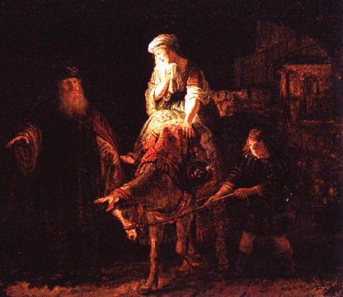
4:18-23 - Y cuando el niño fue grande, aconteció que un día salió a su padre, a los segadores. Y dijo a su padre: ­Mi cabeza, mi cabeza! Y él dijo a un criado: Llévalo a su madre. Y habiéndole él tomado, y traído a su madre, estuvo sentado sobre sus rodillas hasta medio día, y murió. Ella entonces subió, y lo puso sobre la cama del varón de Dios, y le cerrando la puerta, se salió.
Llamando luego a su marido, le dijo: Te ruego que envíes conmigo a alguno de los criados y una de las asnas, para que yo vaya corriendo al varón de Dios, y vuelva. Y él dijo: ¿Para qué has de ir a él hoy? No es nueva luna, ni sábado. Y ella respondió: Paz.

Slide 6
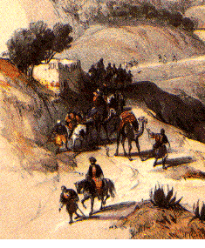
4:24-26 - Después hizo enalbardar un asno, y dijo al mozo: Guía y anda; y no me hagas detener para que suba, sino cuando yo te lo dijere. Partió pues, y vino al varón de Dios al monte del Carmelo.
Y cuando el varón de Dios la vio de lejos, dijo a su criado Giezi: He aquí la Sunamita: Te ruego que vayas ahora corriendo a recibirla, y dile: ¿Tienes paz? ¿y tu marido, y tu hijo?
Y ella dijo: Paz.

Slide 7
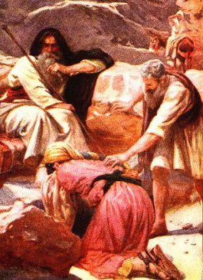
4:27-29 - Y luego que llegó al varón de Dios en el monte, asió de sus pies. Y llegó Giezi para quitarla; mas el varón de Dios le dijo: Déjala, porque su alma está en amargura, y Jehová me ha encubierto el motivo, y no me lo ha revelado.
Y ella dijo: ¿Pedí yo hijo a mi señor? ¿No dije yo, que no te burlaras de mi?
Entonces dijo él a Giezi: Ciñe tus lomos, y toma mi bordón en tu mano, y ve; y si alguno te encontrare, no lo saludes; y si alguno te saludare, no le respondas: y pondrás mi bordón sobre el rostro del niño.

Slide 8
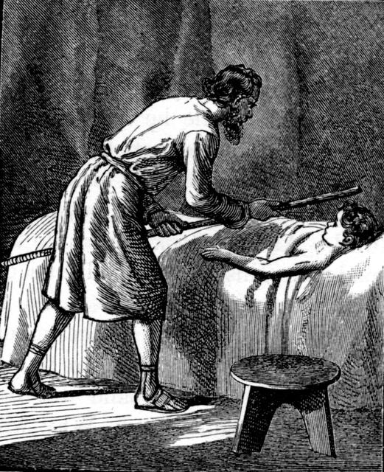
4:30-31 - Y dijo la madre del niño: Vive Jehová, y vive tu alma, que no te dejaré.
El entonces se levantó, y la siguió. Y Giezi había ido delante de ellos, y había puesto el bordón sobre el rostro del niño, mas ni tenía voz ni sentido; y así se había vuelto para encontrar a Eliseo; y lo declaró, diciendo: El niño no despierta.

Slide 9
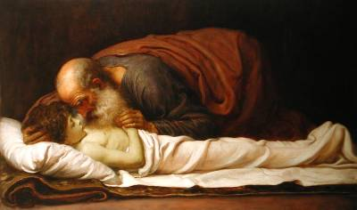
4:32-35 - Y venido Eliseo a la casa, he aquí el niño que estaba tendido muerto sobre su cama. Entrando él entonces, cerró la puerta sobre ambos, y oró a Jehová. Después subió, y se echó sobre el niño, poniendo su boca
sobre la boca de él, y sus
ojos sobre sus ojos, y sus
manos sobre las manos
suyas; así se tendió sobre él,
y se calentó la carne del
joven. Volviéndose luego,
se paseo por la casa a una
parte y a otra, y después
subió, y se tendió sobre él;
y el joven estornudó siete
veces, y abrió sus ojos.

Slide 10
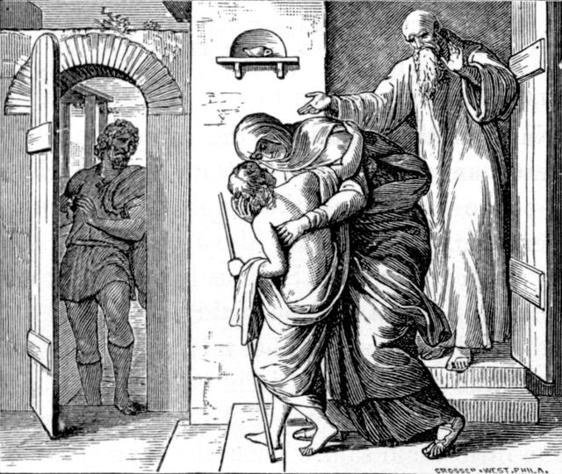
4:36-37 - Entonces llamó él a Giezi, y le dijo: Llama a esta Sunamita. Y él la llamó. Y entrando ella, él le dijo: Toma tu hijo. Y así que ella entró, se echó a sus pies, y se inclinó a tierra: después tomó su hijo, y salió.

Slide 11
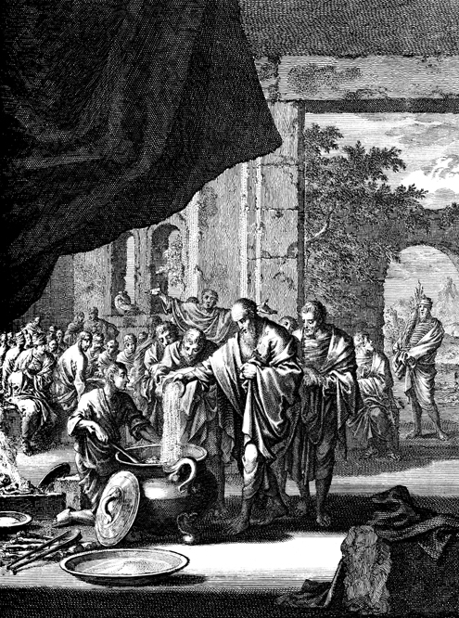
4:38-39 - Y Eliseo volvió a Gilgal. Había entonces grande hambre en la tierra. Y los hijos de los profetas estaban con él, por lo que dijo a su criado: Pon una olla grande, y haz potaje para los hijos de los profetas. Entonces uno de ellos salió al campo a recoger hierbas, y encontró una viña silvestre y de ella llenó su manto de calabazas silvestres, y vino y las cortó en pedazos en la olla de potaje, porque no sabía lo que eran.

Slide 12
4:40-41 – Y lo sirvieron para que los hombres comieran. Y sucedió que cuando comían el potaje, clamaron y dijeron: «¡Oh hombre de Dios, hay muerte en la olla!». Y no pudieron comer.
Pero Eliseo les dijo: «Tráiganme harina». Y la echó en la olla, y dijo: «Sírvanlo a la gente para que coman». Y ya no había nada malo en la olla.

Slide 13
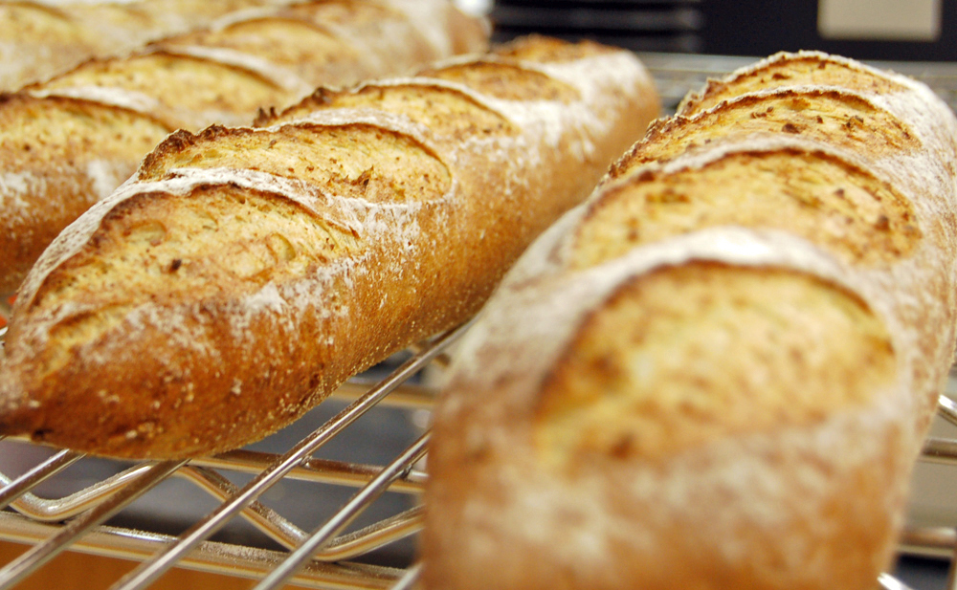
4:42-44 - Vino entonces un
hombre de Baal Salisa, el cual
trajo al varón de Dios panes de
primicias, veinte panes de cebada,
y trigo nuevo en su espiga. Y él
dijo: Da a la gente para que
coman. Y respondió su sirviente:
¿Cómo he de poner esto delante
de cien hombres? Mas él tornó
a decir: Da a la gente para que coman, porque así ha dicho Jehová: Comerán, y sobrará. Entonces él lo puso delante de ellos, y comieron, y les sobró, conforme a la palabra de Jehová.

Slide 14
What's New? Online Store
What's New? Online Store
What's New? Online Store
Books & Essays
Books & Essays
Books & Essays
Bible Teachings
Bible Teachings
Bible Teachings
Home Groups
Home Groups
Home Groups
Adult Classes
Adult Classes
Adult Classes
About Xenos
About Xenos
About Xenos
Ministries
Ministries
Ministries
Donate
Donate
Donate
 |  | Xenos Books |  |  |  | Outlines & Charts |  |  |  | Online Journal
 |  | Xenos Books |  |  |  | Outlines & Charts |  |  |  | Online Journal
 |  | Xenos Books |  |  |  | Outlines & Charts |  |  |  | Online Journal
Las diferencias claves entre Elías y Eliseo eran debido a los papeles diferentes que Dios les dio. La personalidad valiente de Elías y los hechos milagrosos dramáticos fueron necesarios para tratar de persuadir a Israel de las consecuencias de la apostasía total.
Los milagros compasivos de Elías para el israelita común les proporcionaron un recordatorio necesario de la fidelidad de Dios cuando ellos eran fieles a El … un buen ejemplo es su siguiente milagro, en
2 Reyes 5: la curación de Naamán, el leproso.
1340 Community Park Dr., Columbus OH 43229 (614) 823-6500 Send questions or feedback to webmaster@xenos.org
©2008 Xenos Christian Fellowship (See our usage guidelines.)
1340 Community Park Dr., Columbus OH 43229 (614) 823-6500 Send questions or feedback to webmaster@xenos.org
©2008 Xenos Christian Fellowship (See our usage guidelines.)
1340 Community Park Dr., Columbus OH 43229 (614) 823-6500 Send questions or feedback to webmaster@xenos.org
©2008 Xenos Christian Fellowship (See our usage guidelines.)

Slide 15
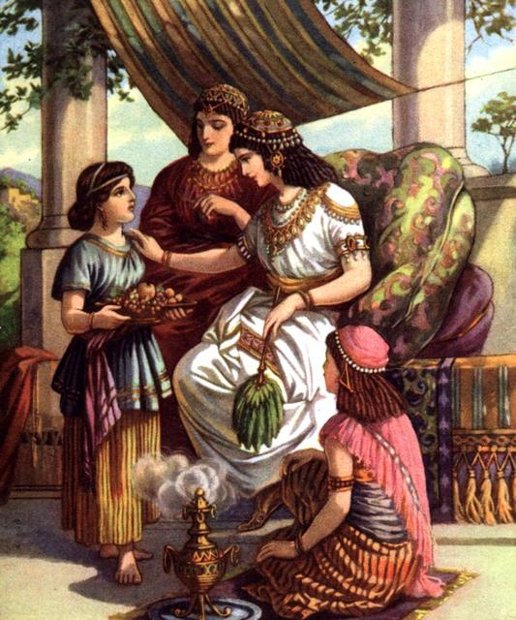
2 Rey 5:1-6 - Naamán, general del ejército del rey de Siria, era gran varón delante de su señor, y en alta estima, porque por medio de él había dado Jehová salvación a Siria. Era este hombre valeroso en extremo, pero leproso. Y de Siria habían salido cuadrillas, y habían llevado cautiva de la tierra de Israel una muchacha; la cual, sirviendo a la mujer de Naamán, dijo a su señora: Si rogase mi señor al profeta que está en Samaria, él lo sanaría de su lepra.

Slide 16
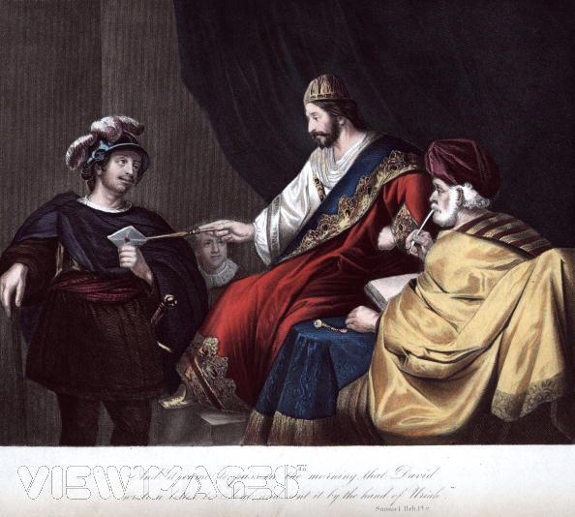
2 Rey 5:1-6 - Y entrando Naamán a su señor, se lo declaró, diciendo: Así y así ha dicho una muchacha que es de la tierra de Israel. Y le dijo el rey de Siria: Anda, ve, y enviaré una carta al rey de Israel». Y él fue y llevó consigo 340 kilos de plata y 6,000 siclos (68.4 kilos) de oro y diez mudas de ropa. También llevó al rey de Israel la carta que decía: «Y cuando llegue a ti esta carta, comprenderás que te he enviado a mi siervo Naamán para que lo cures de su lepra».

Slide 17
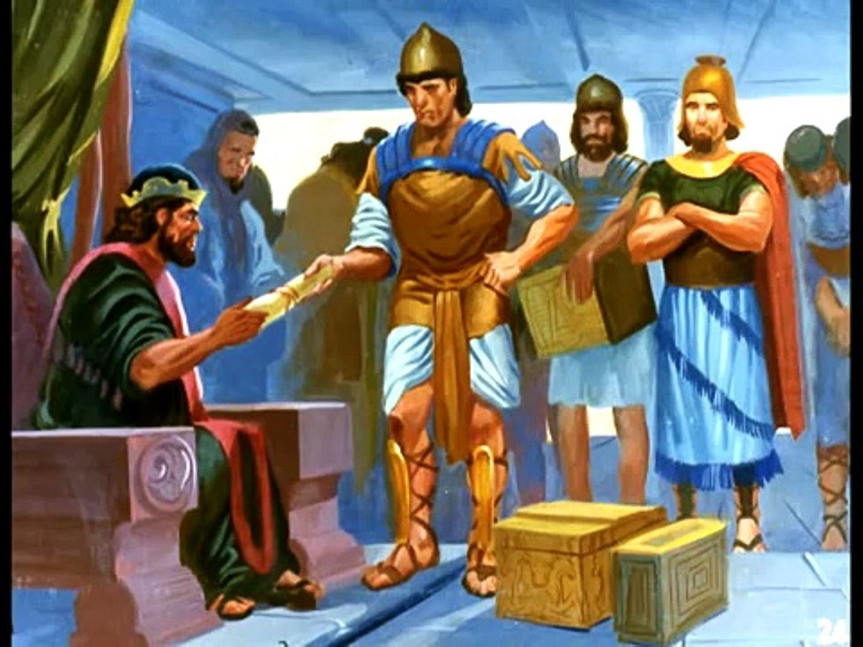
5:7-10 - Y luego que el rey de Israel leyó las cartas, rasgó sus vestidos, y dijo: ¿Soy yo Dios, que mate y dé vida, para que éste envíe a mí a que sane un hombre de su lepra? Considerad ahora, y ved cómo busca ocasión contra mí.

Slide 18
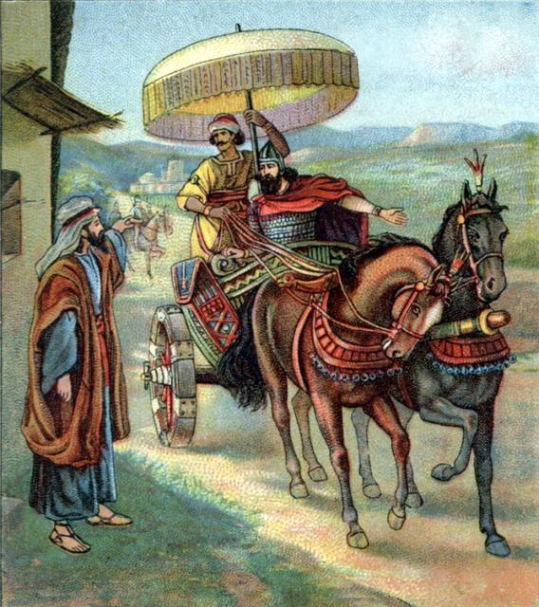
5:7-10 - Y como Eliseo, varón de Dios oyó que el rey de Israel había rasgado sus vestidos, envió a decir al rey: ¿Por qué has rasgado tus vestidos? Venga ahora a mí, y sabrá que hay profeta en Israel. Y vino Naamán con sus caballos y con su carro, y paró a las puertas de la casa de Eliseo. Entonces Eliseo le envió un mensajero, diciendo: Ve, y lávate siete veces en el Jordán, y tu carne se te restaurará, y serás limpio.

Slide 19
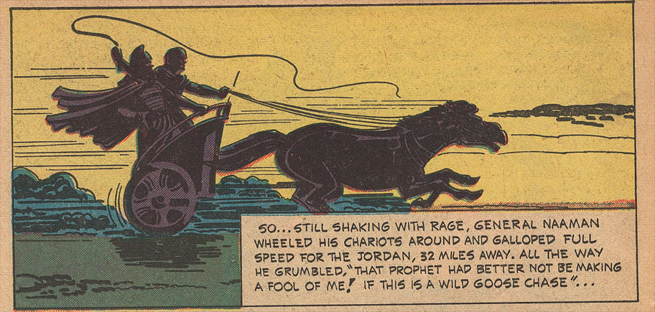
5:11-14 - Y Naamán se fue enojado, diciendo: He aquí yo decía para mí: Saldrá él luego, y estando en pie invocará el nombre de Jehová su Dios, y alzará su mano, y tocará el lugar, y sanará la lepra. Abana y Farfar, ríos de Damasco, ¿no son mejores que todas las aguas de Israel? Si me lavare en ellos, ¿no seré también limpio? Y se volvió, y se fue enojado.

Slide 20
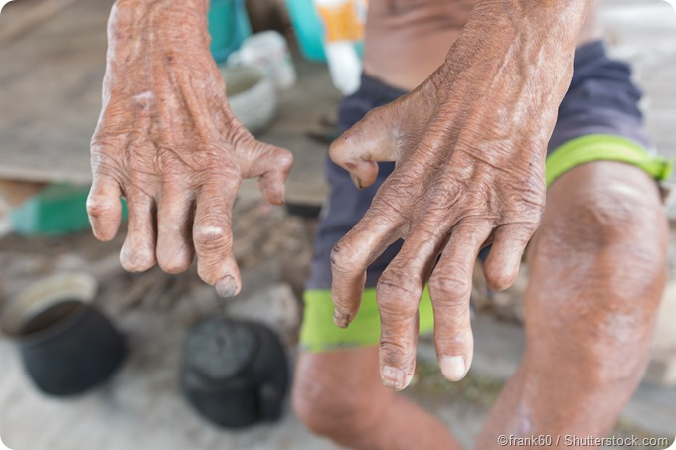
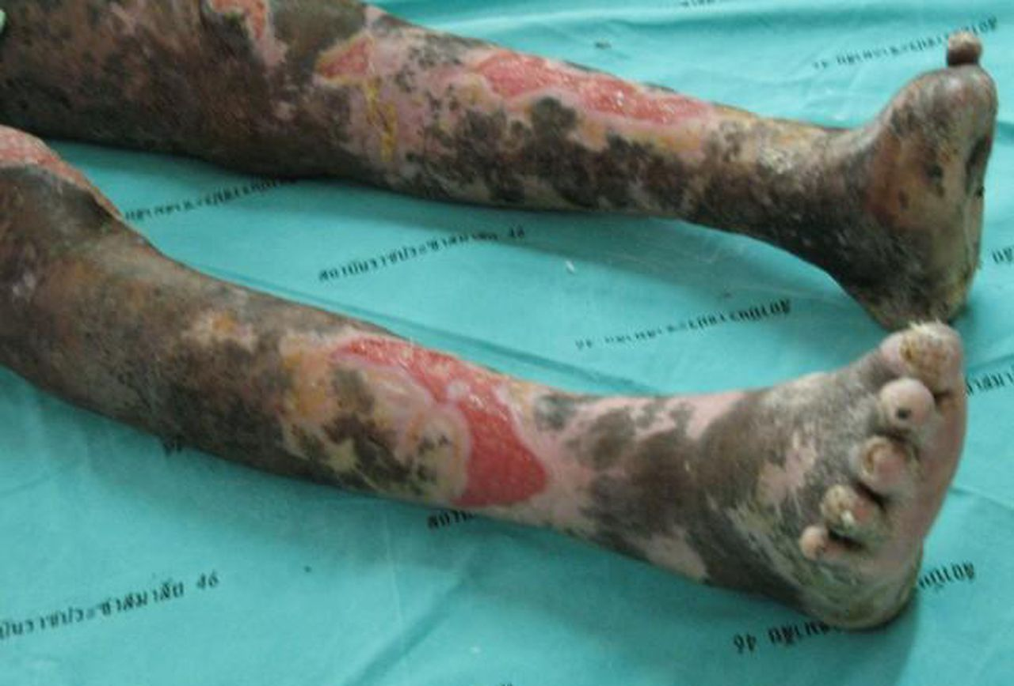

Slide 21
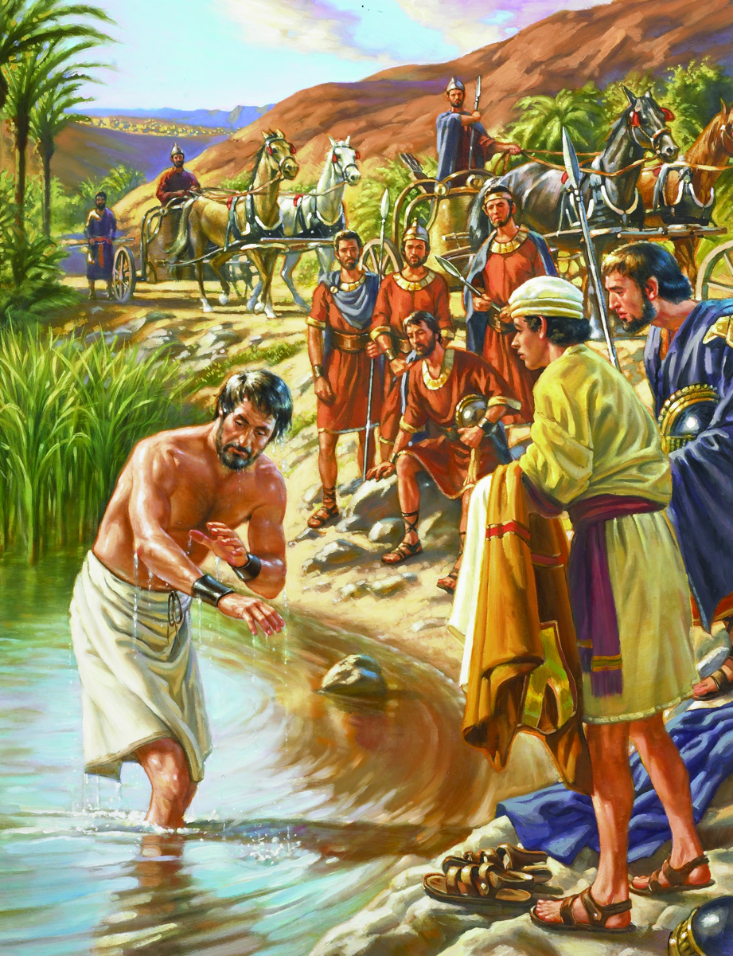
5:11-14 - Mas sus criados se le acercaron y le hablaron, diciendo: Padre mío, si el profeta te mandara alguna gran cosa, ¿no la hicieras? ¿cuánto más, diciéndote: Lávate, y serás limpio? El entonces descendió, y se zambulló siete veces en el Jordán, conforme a la palabra del varón de Dios: y su carne se volvió como la carne de un niño, y fue limpio.

Slide 22
y de
Eliseo
2 REYES
2:12 – 13:20a
La
obra de
Elías
I REYES 17:1 –
2 REYES 2:11

